Slide 1
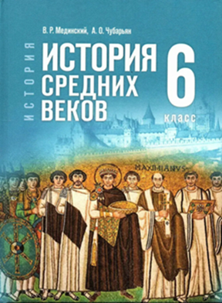
Крестьяне и горожане
§ 9 прочитать, стр. 98 Работаем с ИСТОЧНИКОМ: письменно ответить на вопросы. Сообщение:Ричард I Львиное Сердце • Салах ад-Дин (Саладин)

Slide 2
План
1. Средневековая деревня и её жители.
2. Городские ремесленники.
3 .Купцы, ростовщики, банкиры.
4. Городское управление.

Slide 3
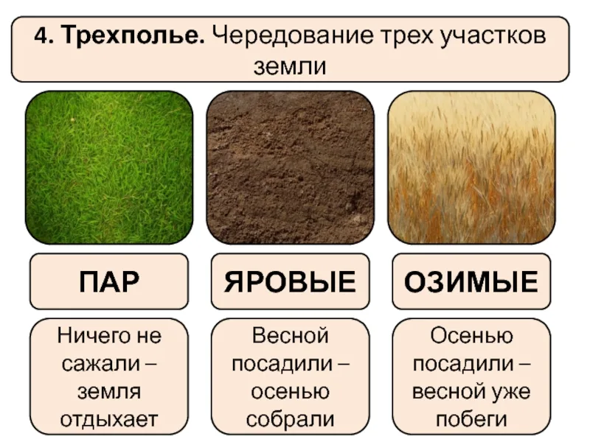

Slide 4
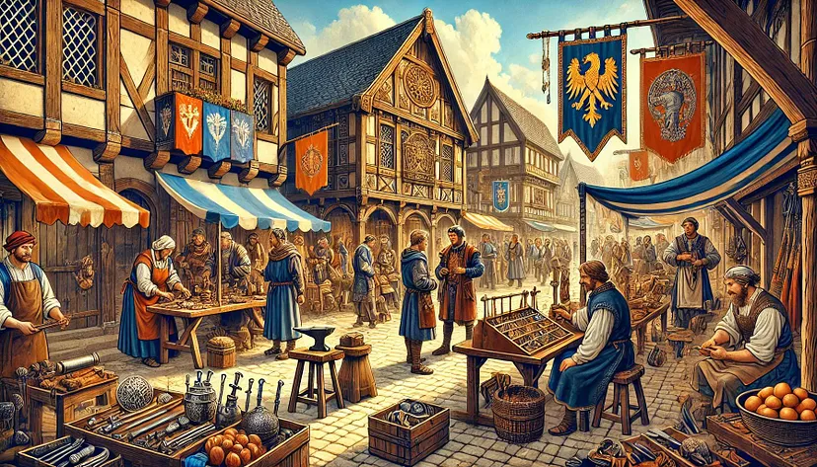
2. Городские ремесленники.
1. «городской воздух делает свободным»- прожив год в городе ремесленник получал свободу
В городах существовали кварталы кузнецов, ткачей, гончаров, сапожников и т. п.

